Slide 1
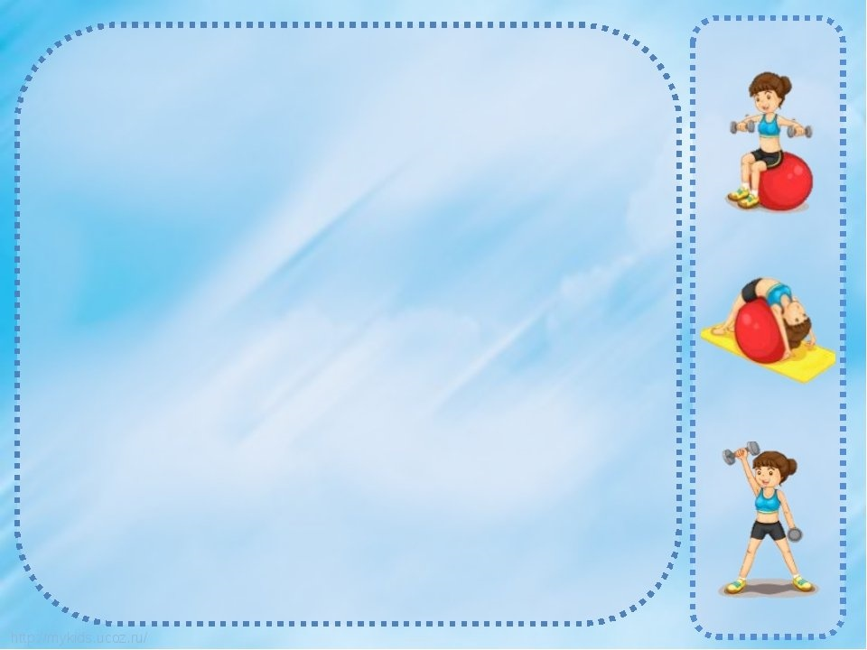
МБДОУ д/с №5 «Родничок» комбинированного вида с. Сарыг-Сеп Каа-Хемского района
Республика Тыва
Дистанционное обучение
V неделя (с 30 сентября по 6 октября 2024г.)
II младшая группа
Физическая культура
Подготовил:
руководитель физического воспитания
Серен Рада Ооржаковна

Slide 2
Уважаемые родители!
Во время деятельности с ребёнком сделайте, пожалуйста, фотографии.
Отправить фотографии можно в группу или лично вашему воспитателю.

Slide 3
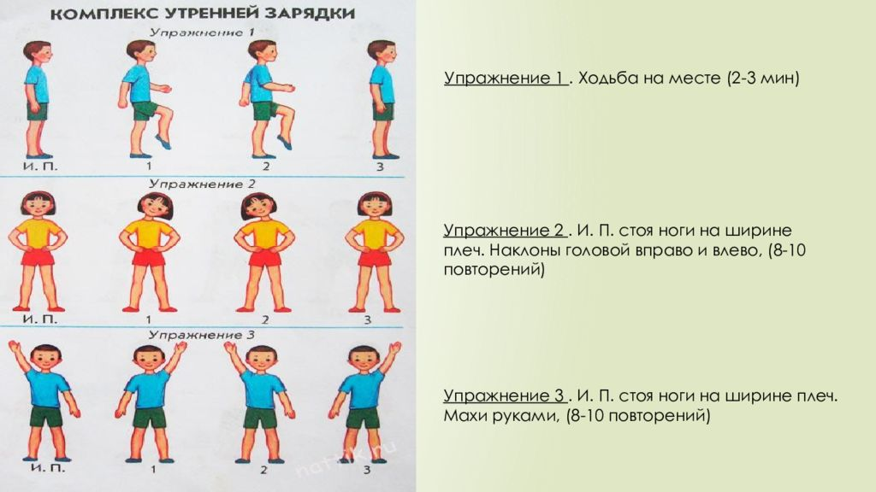
1. И.п. – ходьба на месте (2-3 мин)
2. Ноги на ширине ног. Наклоны головой вправо и влево (8-10 раз)

Slide 4
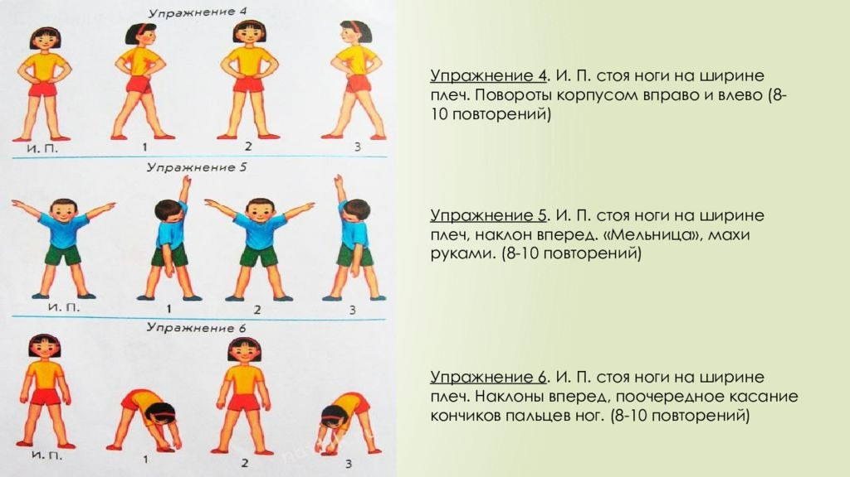
1. И.п. – ноги на ширине плеч. Махи руками (8-10 раз)
2. И.п. – стоя на ширине плеч. Повороты корпусом вправо и влево (8-10 раз)

Slide 5
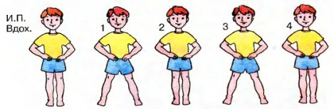
1. И.п. - прыжком ноги врозь, выдох.
2. И.п. - прыжком, вдох.
3. И.п. - прыжком ноги врозь, выдох.
4. И.п. – прыжком, вдох. Выполнить 8-10 раз.

Slide 6
Подвижная игра «Найди свой Цвет»
В трех местах зала положены (веревки) обручи, в них стоят кубики разных цветов. Ребёнок занимает своё место вокруг кубика определённого цвета. Взрослый предлагает запомнить цвет своего кубика, затем по сигналу ребёнок бегает по залу. На сигнал: «Найди свой цвет!» – ребёнок старается занять своё место около обруча, в котором находиться кубик соответствующего цвета. Игра повторяется 3-4 раза.

Slide 7
Спасибо за внимание!

